Slide 1
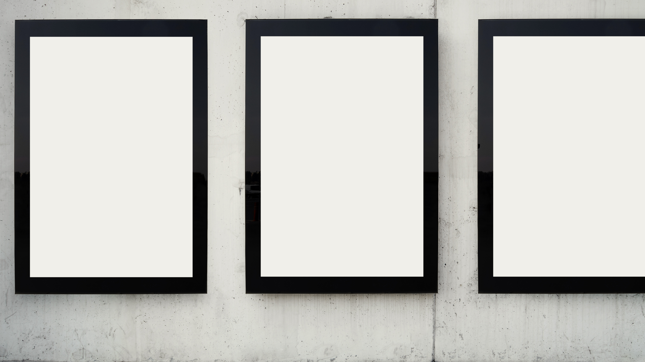
Afvalmonster
Beeld – thema plastic soep

Slide 2
Stel dat wij een monster konden uitvinden voor de plastic soep …
Goed of slecht?
Wat met het afval doen?
Welke eigenschappen?
Hoe ziet hij eruit?

Slide 3
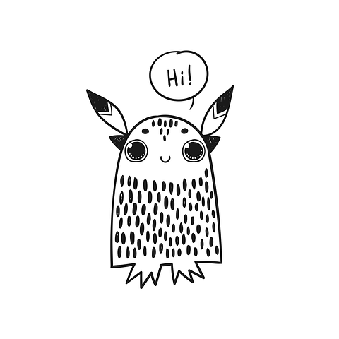
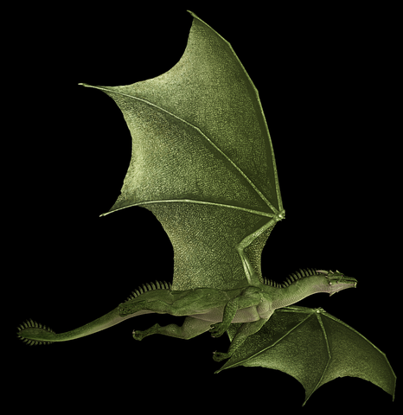
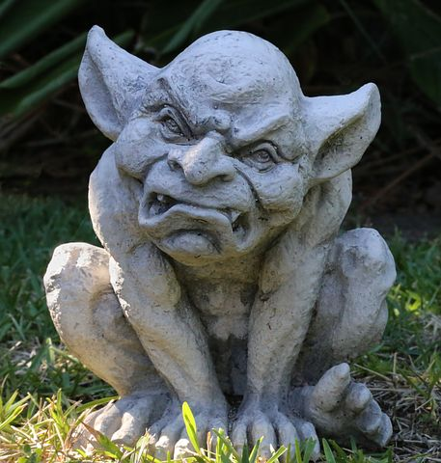
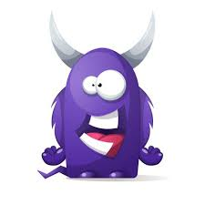
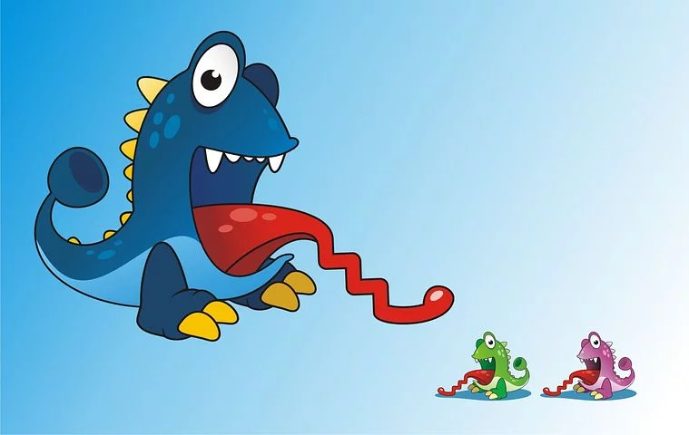
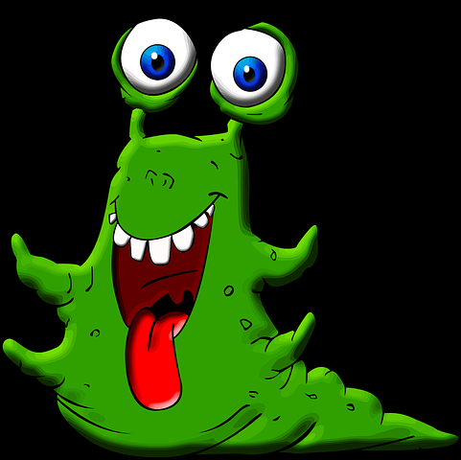
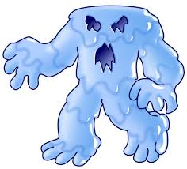
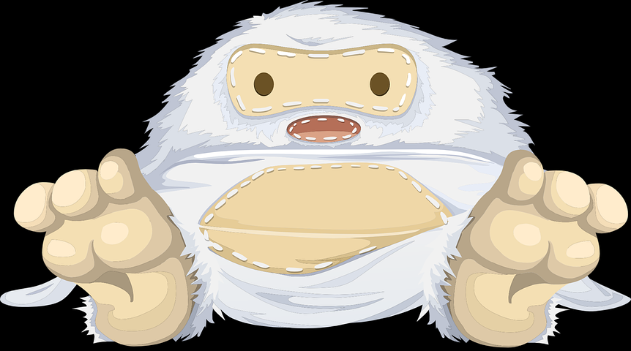
Voorbeelden monsters

Slide 4
Klei voorbereiden
Rollen tussen handen
Kneden
Stukjes lostrekken en goed kneden
Alle stukken tot één grote bal maken
Een lange rol rollen
Terug kneden tot een mooie gladde bol

Slide 5
opdracht
Monster maken
Versieren
Iets aan het monster bevestigen met klei (bv: een mond, neus, ogen, schubben …)
Textuur (bv: schubben, ogen …)
Scheurtjes worden zo goed mogelijk dicht en glad gemaakt
Afval gebruiken om het monster te versieren
Aan hem hangen, op hem staan, in zijn mond steken, naast hem liggen (wel vastgemaakt aan de onderkant van het monster) …

Slide 6
Taakomschrijving maken
Een kaartje maken met een taakomschrijving van monster
Bv: Het afval opeten, het afval gebruiken om kleren van te maken …
Een naam verzinnen voor het monster
Schrijf je eigen naam op het papier

